Slide 1
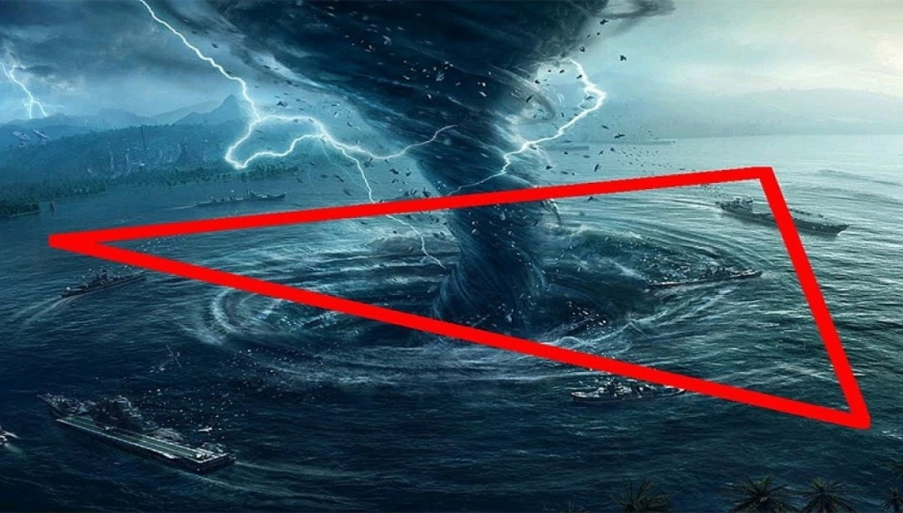
Муниципальное автономное общеобразовательное учреждение «Средняя школа № 102 с углубленным изучением отдельных предметов» («МАОУ СШ № 102»)
Индивидуальный проект
«Тайны бермудского треугольника»
Обучающийся:
Кир Полина Юрьевна
Руководитель проекта:
Замкова Оксана Александровна,
учитель географии
г. Нижний Новгород
2021

Slide 2
Актуальность темы
Мировой океан скрывает в себе множество тайн, и первая среди них – загадка
бермудского треугольника, где за обозримое время бесследно исчезло немало кораблей
и самолетов. Относительно таинственного района в западной Атлантике уже около 100
лет ходят легенды о космических пришельцах, чудовищах, необычных газах и
испарениях, поднимающихся из недр земли, о неизвестных феноменах прыжках через
пространство и время, черных дырах, а также о секретных экспериментах
американских военных. Их обвиняют в потере людей и техники. Подобные теории не
выдерживают серьезной критики. Но до сих пор никто не смог дать вразумительного
объяснения таинственным явлениям в заколдованном треугольнике. Исходя из
вышеизложенного можно определить актуальность темы.
Актуальность избранной мной темы заключается в неразгаданной загадке
явлений происходящих в Бермудском треугольнике связанных с
исчезновением людей, самолётов и кораблей.

Slide 3
Проблема: недостаток проверенной информации о Бермудском
треугольнике.
Цель проекта: изучить географическое положение, природу
Бермудского треугольника; раскрыть тайны Бермудского
треугольника, изучив различные гипотезы существования
аномалий в этом месте.
Задачи:
- изучить литературу и интернет-ресурсы по данному вопросу
- определить географическое положение Бермудского треугольника
- изучить рельеф, климат, течения и происшествия в районе
Бермудского треугольника
- провести исследование по данным гипотезам, раскрывающим
тайну Бермудского треугольника по анализу источников

Slide 4
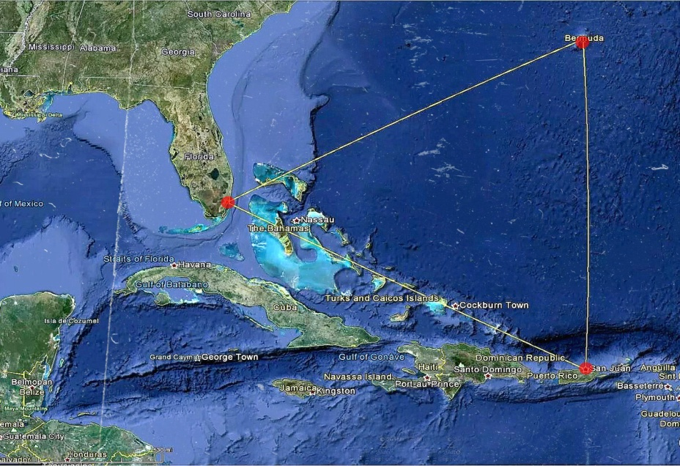
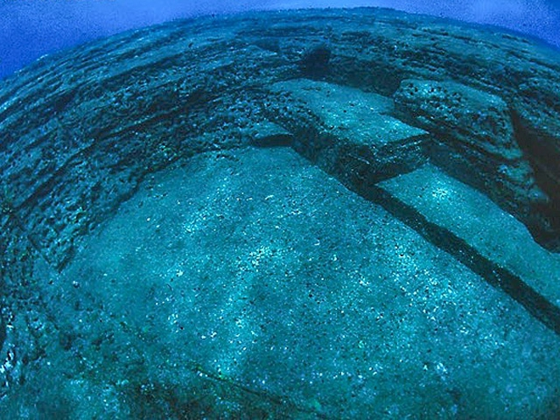
Рельеф дна
Географическое положение
Бермудский треугольник- это район
Атлантического океана, ограниченный
воображаемой линией, соединяющей
Бермудские острова, южную оконечность
п-ова Флорида и о.Пуэрто - Рико.
Площадь Бермудского треугольника
Составляет более 1 млн кв. км
Дно в районе Бермудского
треугольника весьма неоднородно.
Это и шельф с мелководными
банками, и материковый склон, и
краевые и серединные плато, и
глубоководные желоба. Кроме того,
Там имеются и подводные горы.

Slide 5
Климат
Меньшая часть треугольника относится к тропическим морям, большая – к
субтропическим. Тропические моря - более теплые. Температура воды на поверхности
колеблется от 22 до 260С. Соленость вод лишь немного превышает средние
показатели, то есть равна приблизительно36-37 промилле.
К Бермудскому треугольнику относятся и атмосферные явления, происходящие над
его территорией. Большая часть треугольника лежит в области пассатных ветров,
дующих постоянно. Пассаты дуют приблизительно на высоте до 3 км, а на больших
высотах в противоположном направлении дуют антипассаты. Бермудский треугольник
– это один из крупнейших в мире районов действия циклонов. Огромные воздушные
вихри двигаются со скоростью 30 – 50 км/ч в сторону Флориды, Кубы, Багамских
островов и дальше на север.

Slide 6
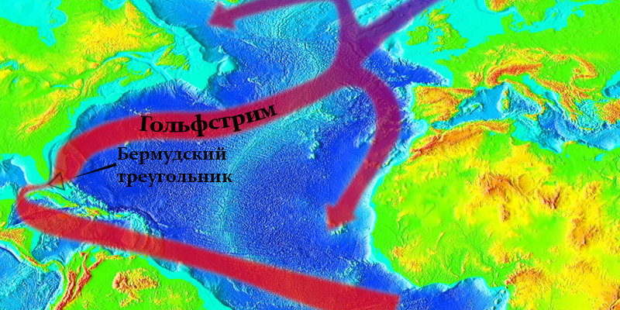
Течения
В пределах Бермудского треугольника находится ядро циркуляции водных масс
Атлантического океана. Основное течение здесь - Гольфстрим. Общая длина течений
10000 км. Гольфстрим переносит около 100 млн. т. теплой воды в секунду. Ширина
Флоридского течения в том месте, где оно покидает Мексиканский залив, составляет
всего 15-18 км, а дальше к северу, где уже господствует Гольфстрим, ширина его
течения достигает 200 км. Его скорость достигает до 250 см/с, иногда даже больше.
Течение Гольфстрим может весьма значительно замедлить либо, наоборот, ускорить
движение судна. Кроме Гольфстрима, здесь великое множество мелких течений,
которые возникают под влиянием приливов и отливов. Они могут привести
образованию вихрей.

Slide 7
Происшествия
Сторонники теории упоминают об исчезновении примерно 100 крупных морских и
воздушных судов за последние сто лет. Кроме исчезновений, сообщается об
Исправных судах, брошенных экипажем, и о других необычных явлениях, таких как
Мгновенные перемещения в пространстве, аномалии со временем и т. п.
Наиболее известным случаем, упоминаемым в связи с Бермудским треугольником,
Является исчезновение звена из пяти бомбардировщиков-торпедоносцев типа
«Эвенджер». Эти самолёты 5 декабря 1945 года взлетели с базы военно-морских сил
США в Форт Лодердейле и назад не вернулись. Их обломки не были найдены.
Согласно Берлицу, эскадрилья, состоявшая из 14 опытных пилотов, по таинственным
причинам исчезла во время обычного полёта в ясную погоду над спокойным морем.
Сообщается также, что в радиопереговорах с базой пилоты будто бы говорили о
необъяснимых отказах навигационного оборудования и о необычных визуальных
эффектах — «мы не можем определить направление, а океан выглядит не так, как
обычно», «мы опускаемся в белые воды». После исчезновения Эвенджеров на их
поиски были отправлены другие самолёты и один из них — гидросамолёт «Мартин
Маринер» — тоже бесследно исчез.

Slide 8
Основные гипотезы, объясняющие феномен Бермудского треугольника
1. Выбросы метана
2. Блуждающие волны
3. Инфразвук «Голос моря»
4. Сейсмоактивность
5. Солнечная активность
6. Гиро-гравитационные эффекты
7. Временной провал
8. «Голубые» пещеры
9. Цунами, оползневые волны, торнадо, «ЗЧВ»

Slide 9
Заключение
В ходе данного исследования, используя литературу и интернет-источники, я
изучила географическое положение Бермудского треугольника, его рельеф,
климат, течения и происшествия в этом районе, а также гипотезы,
объясняющие существование аномалий в Бермудском треугольнике.
Из полученной мной информации могу сделать вывод, что ни одна из
существующих теорий не может удовлетворительно объяснить все или хотя бы
большинство исчезновений.
Фантастические гипотезы аномалий Бермудского треугольника весьма
разнообразны: это и вмешательство пришельцев из других миров или древних атлантов, и
«дыры» во времени и пространстве, и пути в другое измерение, и восставшие из глубин
морские чудовища, и секретные испытания новейшего оружия, и лежащая на дне древняя
комета…
Однако, если эти теории и объясняют в той или иной степени вероятность исчезновения
кораблей и самолетов в Бермудском треугольнике, то окончательный ответ, объясняющий
тайны этого загадочного места дать нельзя.

Slide 10
Список литературы
1) Елецкая Е.А. «Тайны бермудского треугольника», Феникс, 2008, стр. 220
2) Кондрашов А.П., Стреналюк Ю.В. «Новейший справочник необходимых знаний», РИПОЛ Классик. 2003, стр. 768
3) Оробец Л. «Интересная газета. Невероятное», Т70; 16 2008г.
4) Шторм М. «Во власти бермудского треугольника», Книжный клуб «Клуб Семейного Досуга», 2018, стр.240
5) http://nlo-mir.ru/bermudy
6) http://www.kosch.narod.ru/thunder/bermuda.htm
7) Фильм: «Тайны морей и океанов. Бермудский треугольник»

